Slide 1


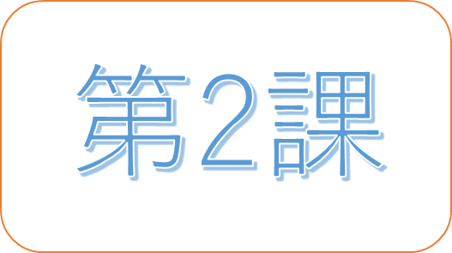

買い物・食事

Slide 2
TIẾT 1

Slide 3
行動目標
お店の人や友達と 簡単なやりとり をして、 買い物をしたり 料理の注文をしたりする こ とができる。

Slide 4
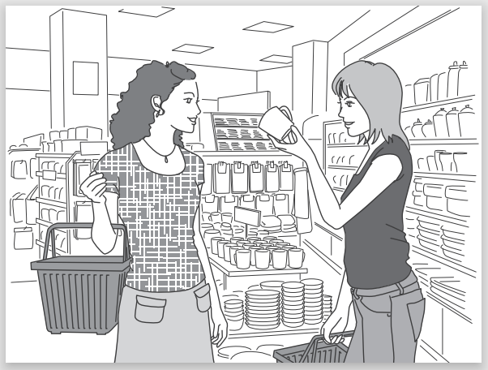
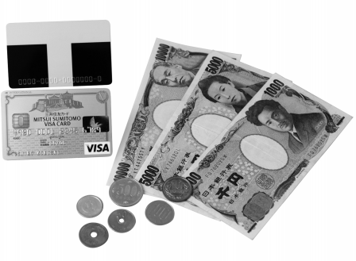
話してみよう

Slide 5
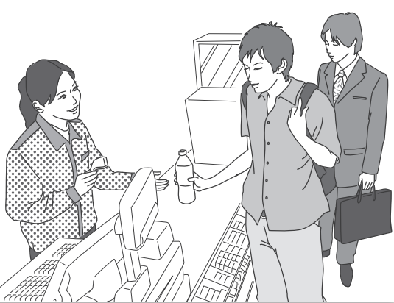
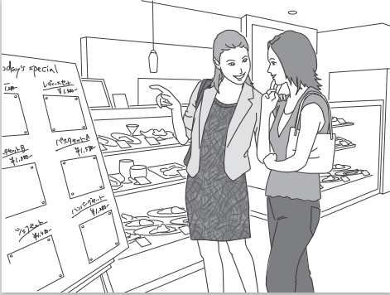
話してみよう

Slide 6

聞いてみよう

Slide 7
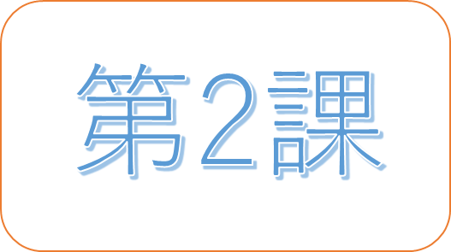
ST１
どこですか
できること
自分が買いたい物がどこ にあるか聞くことができる。

Slide 8
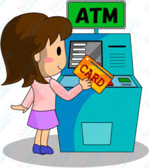
ATM

Slide 9
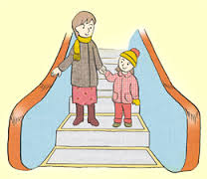
エスカレーター

Slide 10
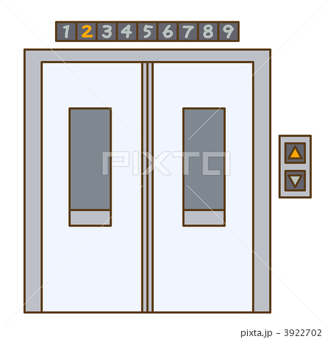
エレベーター

Slide 11
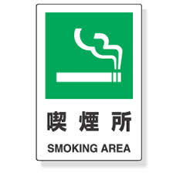
きつえんじょ

Slide 12
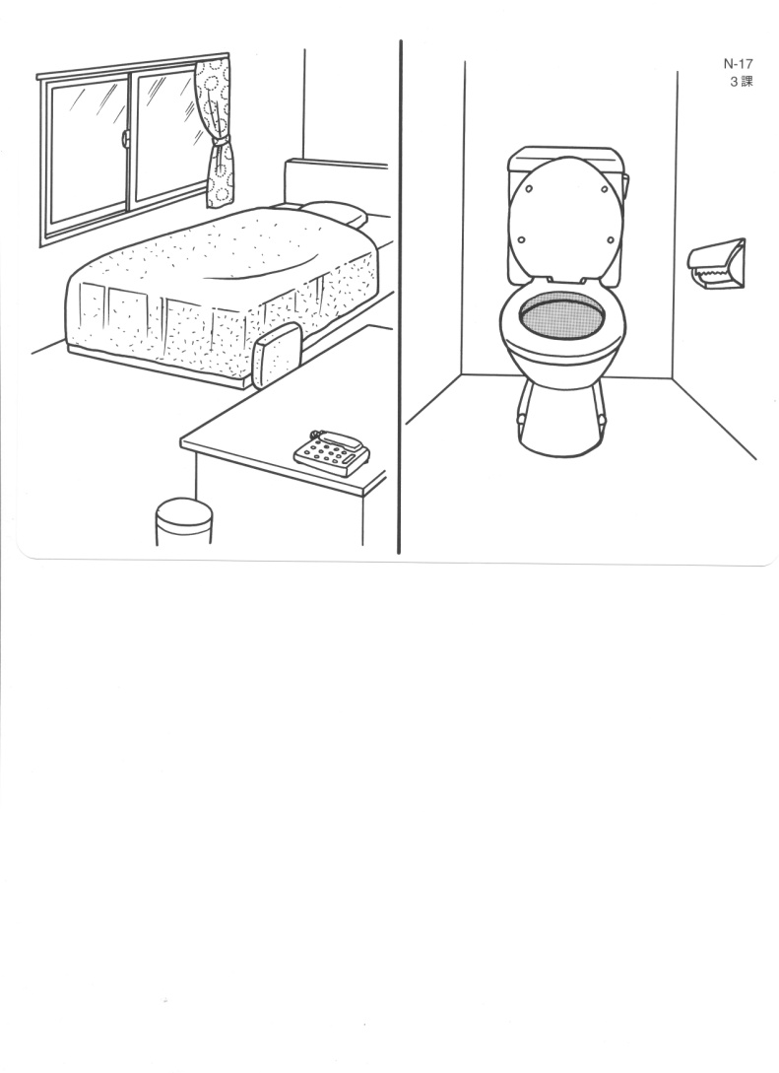
トイレ

Slide 13
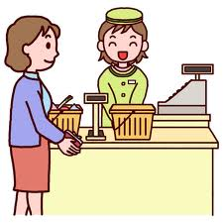
レジ

Slide 14
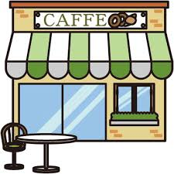
きっさてん

Slide 15
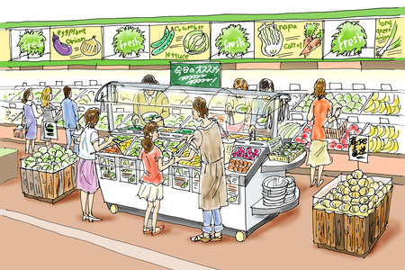
スーパー

Slide 16
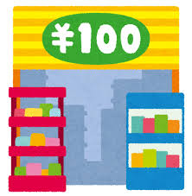
ひゃくえんショップ

Slide 17
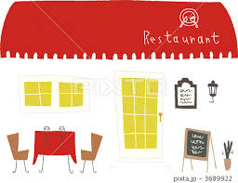
レストラン

Slide 18
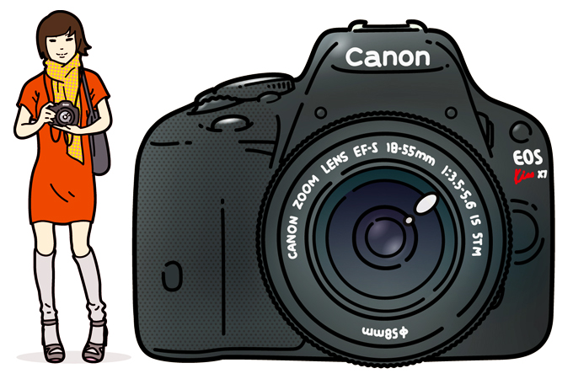
カメラ

Slide 19
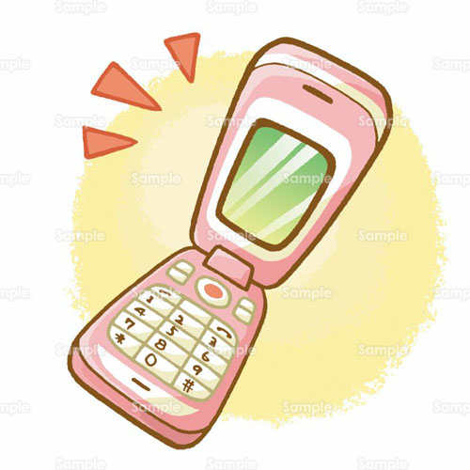
けいたいでんわ

Slide 20
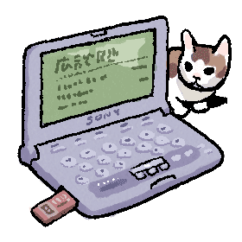
でんしじしょ

Slide 21
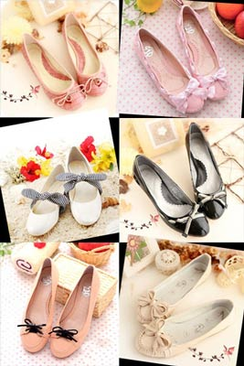
くつ

Slide 22
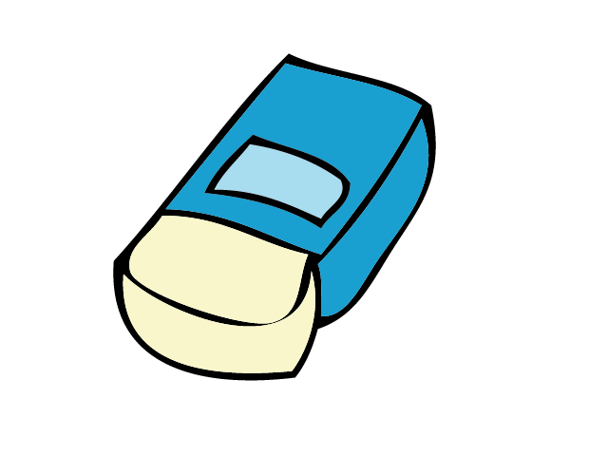

けしゴム
ペン

Slide 23


ほん
あぶら

Slide 24


ケーキ
こめ

Slide 25
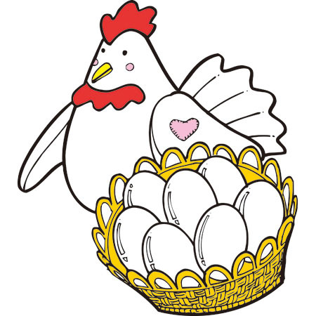
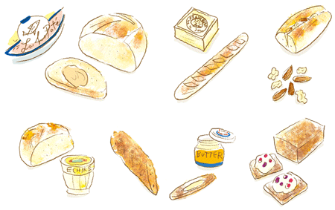
たまご
パン

Slide 26
TIẾT 2

Slide 27
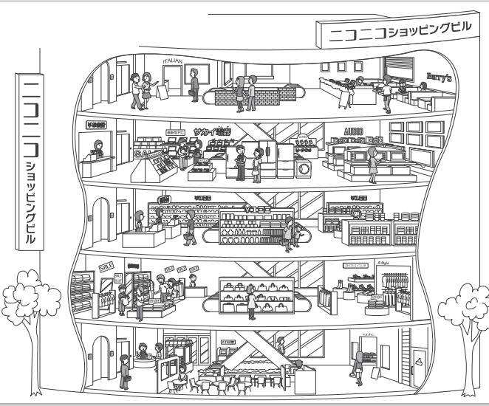
チャレンジ

Slide 28
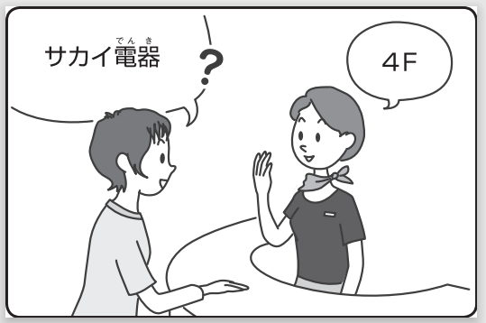
チャレンジ １
A：すみません、サカイでんきは なんかいですか。
B：よんかいです。

Slide 29
Cách nói Tầng
Nは ～かいです。
Ｎ：スーパー、くつや、ほんや。。。
Cách nói tầng:Số +かい
Chú ý: T1：いっかい
T3: さんかい/さんがい
T6:ろっかい
T8:はっかい/はちかい
T10:じゅっかい

Slide 30
T1
T2
T3
T4
T5
T6
T7
T8
T9
T10
いっかい
にかい
さんかい
よんかい
ごかい
ろっかい
ななかい
はっかい/はちかい
きゅうかい
じゅっかい

Slide 31
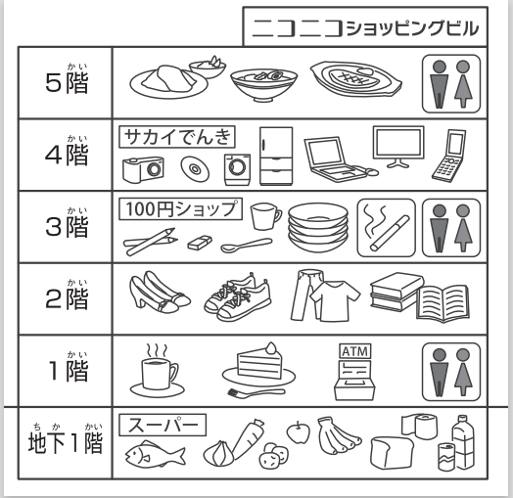
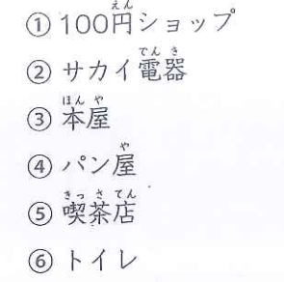
①ひゃくえんショップは さんかいです。

Slide 32
②サカイでんきは よんかいです。

Slide 33
③ほんやは にかいです。

Slide 34
④パンやは いっかいです。

Slide 35
⑤きっさてんは いっかいです。

Slide 36
⑥トイレは いっかいと さんかいと
ごかいです。

Slide 37
会話練習
A：すみません、レストランは なんかいですか。
B：５かいです。
A：そうですか。ありがとうございます。

